Slide 1
Projet CYNA - DevOps
Présentation individuelle - Partie technique
Enzo VIRIATO

Slide 2
Contexte et cahier des charges
Modernisation du SI
Automatisation
Supervision
Résilience
SaaS
Réduire les erreurs humaines, accélérer les déploiements, améliorer la supervision, renforcer le PRA/PCA

Slide 3
Périmètre DevOps
Terraform
↓
Ansible
↓
Applications
↓
Prometheus/Grafana
↓
Graylog
Automatiser, superviser et faciliter l’exploitation

Slide 4
Terraform
Infrastructure as Code
Azure
Reproductibilité
Resource Groups, VNet, Subnets, VM
resource "azurerm_resource_group" "cyna_rg" {
name = "rg-cyna-devops"
location = "France Central"
tags = {
Environment = "Production"
Project = "CYNA"
ManagedBy = "Terraform"
}
}

Slide 5
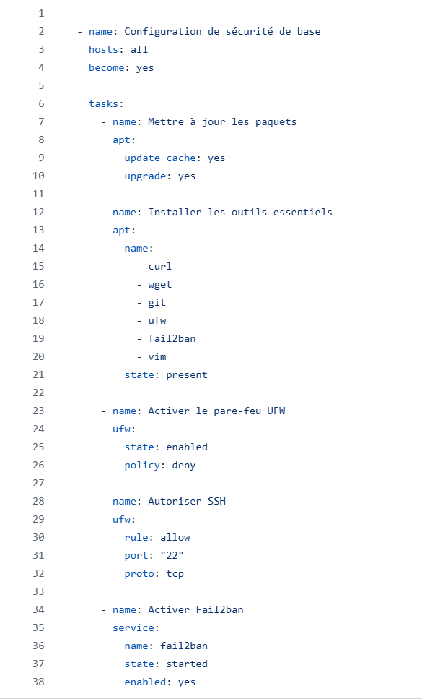
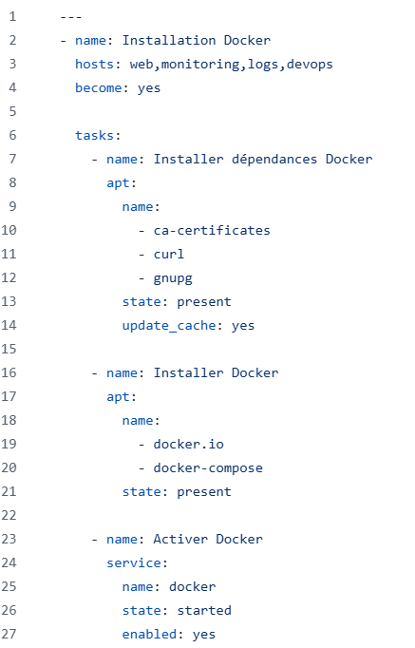
Ansible
Configuration automatisée
Sans agent
YAML simple

Slide 6
GitLab CI/CD
Commit
↓
Validation
↓
Tests
↓
Terraform
↓
Ansible
Automatisation, contrôle qualité, déploiement standardisé

Slide 7
Monitoring
Prometheus + Grafana =
CPU
RAM
Stockage
Alertes
Supervision Proactive

Slide 8
Graylog
Serveurs
Windows
Linux
Firewall
↓
Graylog
Centralisation, Investigations, SOC

Slide 9
PRA / PCA
Terraform :
Reconstruction de l’infrastructure
Ansible :
Réinstallation des services
Graylog :
Conversation des traces

Slide 10
Avancement du projet
Élément | État
Analyse | Complété
Architecture | Complété
Repo Git | Complété
Terraform | En cours
Ansible | En cours
CI/CD | En cours
Monitoring | En cours
Graylog | En cours
La phase de conception est terminée. Les technologies sont sélectionnées et les structures Terraform et Ansible ont été préparées. Les prochaines étapes concernent le déploiement et les tests.
Les scripts sont disponibles sur Github.

